Slide 1

Android OS e iOS

Slide 2

¿Qué es un sistema operativo?
El sistema operativo es un conjunto de programas que permite manejar los elementos del sistema (almacenamiento, programas, periféricos, etc).
Dentro de las múltiples tareas que pueden realizar, la principal es la de comunicar al usuario con el hardware del sistema, para así poder dar una correcta utilización del equipo.
Administran y explotan los recursos del hardware para lograr un rendimiento optimo en el funcionamiento del dispositivo.

Slide 3
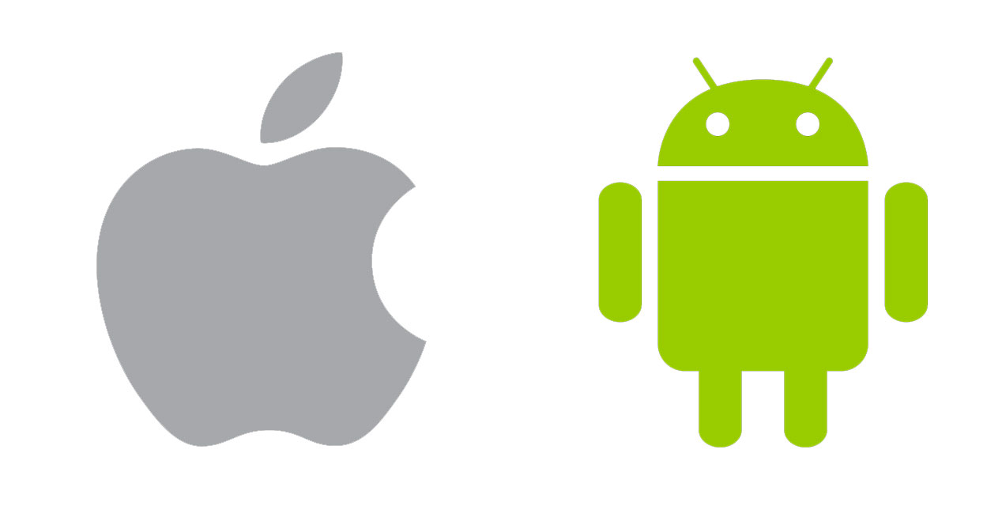
Sistemas operativos móviles
Este tipo de OS son exclusivamente hecho para dispositivos móviles y es responsable de identificar y definir las características y funciones de los dispositivos móviles, incluidos los teclados, la sincronización de aplicaciones, el correo electrónico, la rueda de control y los mensajes de texto.
Un sistema operativo móvil es similar a un sistema operativo estándar, pero es más simple y ligero, y gestiona principalmente las conexiones inalambricas, multimedia móvil y varios métodos de entrada.

Slide 4
Actividad
En base a su conocimiento ¿Qué diferencias, aparte de las mencionadas, puede encontrar en un sistema operativo móvil y uno tradicional?
Dado lo conocido hasta ahora ¿Por qué cree usted que no se puede implementar un OS tradicional en un dispositivo móvil y viceversa?

Slide 5
Android OS
Android es un sistema operativo móvil diseñado para dispositivos móviles con pantalla táctil como teléfonos inteligentes o tablets.
No es un OS exclusivo de dispositivos de los dispositivos mencionados antes, sino que también lo podemos encontrar en relojes inteligentes, televisores o incluso en los sistemas de algunos modelos de vehículos.
Este sistema operativo está desarrollado por Google y basado en Linux y otros softwares de código abierto y que se ha convertido en el principal responsable de la popularización de muchos dispositivos inteligentes por el hecho de facilitar el uso de una gran cantidad de aplicaciones de forma sencilla.

Slide 6
Versiones y características
A lo largo de los años este sistema operativo ha ido evolucionando en conjunto a la tecnología para de esta manera lograr dar mayor abasto a las nuevas aplicaciones e innovaciones que el mercado requería.
Cada una de estas evoluciones o versiones poseen características únicas que permiten la correcta aplicación de software en estos dispositivos.

Slide 7
Cup cake (1.5)
Fue la primera versión liberada para todo dispositivo. Sus características eran soprendentes para la época comparada con otros sistemas operativos anteriores.
Su mas valiosa y distinguida función eran los widgets de 3ros. Aparte de eso se caracterizaba por:
Teclado en pantalla
Soportaba la subida de imágenes y videos
Facilidad para copiar y pegar textos, además de grabación de videos.
Daba soporte para formatos mpeg y 3gp.

Slide 8

Donut (Android 1 .6)
Más adelante en ese mismo año apareció la versión donut con variados cambios, entre ellos la capacidad de operar en distintos tipos de resoluciones y tamaños.
Donut añadió la función de entrada de voz y la capacidad de eliminar distintas imágenes de una sola vez.
Entre otras características donut posee:
Búsqueda rápida
Una ventana para manejar el consumo de batería de wi-fi, gps y bluetooth.
Capacidad de convertir el texto a voz.

Slide 9
Ecláir(Android 2.0)
Eclair fue una versión que supuso un antes y un después en el desarrollo de este sistema operativo móvil, puesto que incluía importantes novedades tanto en el diseño como en la arquitectura del propio software.
Por aquel entonces, los fabricantes de smartphones comenzaron a lanzar diferentes modelos con tamaños dispares, por lo que Android tenía que adaptarse al nuevo mercado. Para ello, se añadieron estas características:
Los usuarios podían agregar distintas cuentas al dispositivo y sincronizar cada una de ellas con su cuenta de Gmail y sus contactos.
Por primera vez se añadía Google Maps Navigation, por lo que los usuarios podían disponer de un sistema de navegación GPS de forma gratuita.
Se añadió soporte para distintos tamaños de pantallas.
Optimización de la velocidad del hardware y una GUI renovada.
Actualización de la interfaz de usuario del navegador, para incluir imágenes en miniatura de los marcadores, una búsqueda unificada y soporte para HTML5.
Nueva pantalla de bloque y zoom digital.
Soporte para Bluetooth 2.1.
Mejora de la velocidad de tipeo en el teclado virtual, al tiempo que se incluía un diccionario inteligente capaz de aprender el uso de ciertas palabras para realizar sugerencias, incluidos los nombres de los contactos.

Slide 10
Frozen yogurt o Froyo( Android 2.2)
Para el año 2010 Google había lanzado su primer smartphone, el Nexus One; con él garantizaban a sus usuarios una mejor experiencia con su sistema operativo, y evitaban así que se interpusieran las distintas ROM que incorporaba cada fabricante. En este nuevo escenario, con cada vez más firmas lanzando sus terminales para el sistema operativo de Google, llegó esta actualización que incluía numerosos cambios, algunos de ellos orientados a un uso corporativo:
Mejoraron el soporte para Microsoft Exchange, incluyendo autodescubrimiento, políticas de seguridad, sincronización de calendario y borrado remoto.
Sumaron la función de poder deshabilitar el acceso de datos sobre la red móvil.
Soporte para adobe flash
Soporte para actuar como hotspot.

Slide 11
Gingerbread (Android 2.3)
Esta actualización incorporaba una importante revisión del diseño de la interfaz de usuario, que incrementaba la velocidad y la simpleza. Fue la primera versión en la que toda la interacción con el sistema operativo se realizaba a través de las pantallas táctiles.
Esta nueva versión incluía soporte para NFC.
Añadieron soporte nativo para telefonía por internet VoIP.
Implementaron mejoras en el sistema para recolectar los datos sobrantes y así incrementar el rendimiento del sistema operativo y de los terminales.
Incluyeron más sensores, como el giroscopio y el barómetro.
También incluyeron soporte para chat de vídeo o voz, a través de la aplicación de Google Talk.

Slide 12
HoneyComb (Android 3.0)
En febrero de 2011, Google lanzó esta versión de Android. Es la primera y única versión desarrollada solo para televisores y tablets, no para los smartphones con este sistema operativo. Una de las principales características que sumaba esta versión era la barra de herramientas situada en la parte inferior de la pantalla, que reemplazaba la barra de estado que se encuentra en los teléfonos móviles. Asimismo, sumaba un botón de aplicaciones recientes para recuperarlas rápidamente. Se introdujeron también mejoras en la aceleración del hardware y en la renderización de los gráficos 3D.
Otro de los más destacados cambios fue que Google aprobó un nuevo método de distribución, de tal forma que los fabricantes recibían un código fuente y la licencia para usarlo solo una vez que la compañía propietaria de Android había aprobado sus opciones de hardware.

Slide 13
Ice Cream Sandwich (Android 4.0)
Esta actualización se considera que el OS de Google pasó a una nueva fase, superar en cuota de mercado a BlackBerry y se convirtió en el sistema operativo móvil más utilizado del mundo. Las principales características de esta nueva versión son:
Se añadieron los botones de software, también para los teléfonos móviles.
El software VPN ya no necesitaba de una versión rooteada de Android.
Implementaron la opción para cerrar apps que consumen datos en segundo plano.
El nuevo Google Chrome ya permitía establecer hasta 15 pestañas.
También incluía soporte MKV y para el lápiz táctil.

Slide 14
Jelly Bean (Android 4.1)
Jelly Bean llegó con el propósito de mejorar tanto el rendimiento como la funcionalidad de la interfaz de usuario. Esta versión se fue actualizando con las siguientes características:
Desaparición del soporte para Flash Player.
Se implementó la transferencia de datos Bluetooth para Android Beam
En esta actualización llegó Google Now.
Se implementó Google Cloud Print.
Implementa, por primera vez, soporte completo para Chromecast.

Slide 15
KitKat (Android 4.4)
Con esta versión se intentó suavizar uno de los principales problemas de Android: los fabricantes tecnológicos tenían muchos problemas para adaptar sus dispositivos a las exigencias y requisitos de las últimas versiones, lo que hacía que los usuarios no actualizaran el OS de sus terminales.
Añadieron sensor de pasos.
La aplicación de configuración ya no usa un diseño de múltiples paneles en dispositivos con pantallas más grandes.
Se añade soporte Bluetooth HID, lo que permite sincronizar hasta 7 dispositivos.
Esta versión de Android incorpora soporte para infrarrojos, por lo que, entre otras funcionalidades, se puede utilizar el dispositivo como mando a distancia para el televisor.
Android 4.4 incluye QuickOffice

Slide 16
Lollipop (Android 5.0)
Una de sus principales características fue la llegada de un nuevo lenguaje de diseño que venía a unificar la experiencia de uso en todos los dispositivos. Entre otras características estaban:
Android Runtime reemplaza a Dalvik.
A través del Proyecto Volta se implementan mejoras para optimizar el rendimiento de las baterías de los distintos dispositivos.
Un renovado sistema de notificaciones
Se implementa la opción Tap and Go que permite a los usuarios migrar rápidamente a un nuevo dispositivo Android. Además, ya sea utilizando el NFC o el Bluetooth se pueden transferir datos de la cuenta Google, ajustes de configuración de datos del usuario e incluso aplicaciones instaladas.
Se implementa la función Android Smart Lock.

Slide 17
Marshmallow
Esta versión implementó una característica importante: el usuario podía conceder o denegar permisos a las aplicaciones en función de sus necesidades. Entre otras características importantes podemos encontrar:
Soporte para el USB Type-C y para huellas dactilares.
Android Pay.
Modo Doze, que se encarga de reducir la velocidad de la CPU mientras la pantalla está apagada, para así evitar el consumo de batería.
Se añade soporte oficial para tarjetas SD y USB, y el almacenamiento externo se comporta de la misma forma que el almacenamiento interno.
Google Now on Tap.

Slide 18
Nougat
Se agiliza el proceso de instalación de las aplicaciones, ya que no se compilan durante la instalación, sino que este proceso se realiza una vez que se están ejecutando o cuando están en reposo. A esto se suma la implementación del compilador Just in Time (JIT), con creación de perfiles de código para ART, que reporta una mejora constante en el rendimiento de las apps a medida que se van ejecutando.
Android 7.0 incorpora la API Vulkan, con un mejor rendimiento gráfico.
Esta versión del OS de Google utiliza Chrome como WebView, una función que permite ahorrar consumo en RAM, puesto que las aplicaciones no tienen que cargar este componente.

Slide 19
Oreo
Se añadió la Implementación de Google Play Protect, que permitía a los usuarios tener un mayor control de aquello que se instala en sus dispositivos.
Google Play Protect contrasta la fuente del código de los programas descargados y decide si merecen o no su confianza. De esta forma, se intentaba frenar el avance del malware, al tiempo que se mejoraba la privacidad.
También se realizaron mejoras en las redes wifi, para que se conectara a las redes de confianza.

Slide 20
Actividad
¿De acuerdo a lo expuesto anteriormente a partir de que versiones implementaría usted las siguientes aplicaciones?:
Sistema de reserva de horas.
Sudoku
Videojuego con gráficas avanzadas.

Slide 21
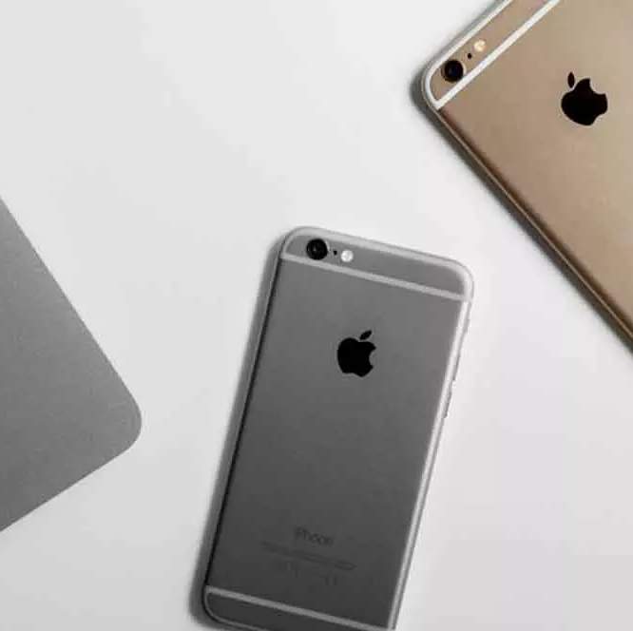
iOS
Se trata de un sistema cerrado que no puedes utilizar salvo en dispositivos de marca Apple. La gran diferencia con Android es esta: el sistema operativo de Google puede instalarse en infinidad de teléfonos de todas las marcas, pero iOS es un sistema cerrado y exclusivo para los dispositivos apple..
Al igual que otros sistemas operativos móviles, iOS nos permite instalar aplicaciones para añadir funciones a las que vienen por defecto en el smartphone.

Slide 22
Versiones y Caracteristicas

Slide 23
iOS 1.0
Esa versión era solo compatible con la primera generación de los teléfonos de la marca y con el iPod Touch
No permitía descargas de aplicaciones, sino que debías conformarte con las que venían por defecto o utilizar iTunes para escuchar música.

Slide 24
iOS 2.0
Junto con la segunda versión del sistema operativo llegaba la App Store en el iPhone 3G, el cual era compatible con este tipo de redes.
En sus inicios esta tienda de aplicaciones apenas contaba con 500 apps disponibles, aunque pronto se multiplicaron por miles y miles.

Slide 25
iOS 3.0
Las funcionalidades añadidas en esta versión fueron los mensajes multimedia, y la función de copiar y pegar texto.
También fue la primera versión del sistema operativo que apareció para iPad y tuvo actualizaciones hasta el año siguiente, cuando se anunciaría la siguiente de las versiones.

Slide 26
iOS 4
Esta versión destaca por ser la primera que dejó de dar soporte a dispositivos antiguos, es decir, ya no se podía usar en el iPhone y el iPod Touch de primera generación. Quedó a disposición un año después de iOS 3.0, y trajo consigo muchas novedades, como una interfaz de usuario para cambiar entre aplicaciones haciendo doble tap en el botón de inicio.

Slide 27
iOS 5
Lanzado para iPhone 3GS, iPhone 4 y 4s, iPod Touch 3G y 4G y iPad entre 3ra y 4ta gen, iPad, iPad 2 y iPad 3, no fue posible su utilización en terminales más antiguos.
Entre sus novedades introdujo el centro de notificaciones y el controlar la pantalla de notificaciones al deslizar el dedo de arriba a abajo. También supuso el lanzamiento de algunos widgets como tiempo y bolsa.

Slide 28
iOS 6
Se lanzó de forma inicial en septiembre de 2012.
Su gran novedad fue Siri, disponible desde entonces en muchos más idiomas, entre ellos el español, y con un amplio abanico de funcionalidades como abrir aplicaciones mediante un comando de voz. También introdujo la opción de hacer llamadas de FaceTime con 3G.

Slide 29
iOS 7
Esta nueva versión, lanzada en septiembre de 2013, añadió una nueva interfaz de usuario e hizo el centro de control accesible desde la misma pantalla de bloqueo. También permitió la navegación a pantalla completa en Safari y las actualizaciones automáticas de la App Store, además de otras innovaciones.

Slide 30
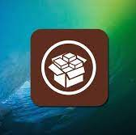
Jailbreak
Jailbreak es un termino asociado a iOS, el cual permite saltarse las restricciones de este sistema operativo. Permite instalar aplicaciones que no estén en la Apple Store al acceder al sistema de archivos del sistema, dándole permisos de administrador y suprimiendo limitaciones establecidas por la compañía.

Slide 31
Actividad
¿Que similitudes y diferencias puede encontrar entre Android y iOS?
¿Cuál es la principal ventaja de utilizar un dispositivo con iOS?
¿Cuál es la principal ventaja de utilizar un dispositivo con Android?

